Slide 1
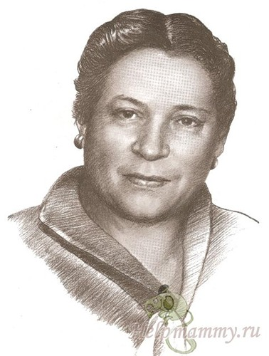
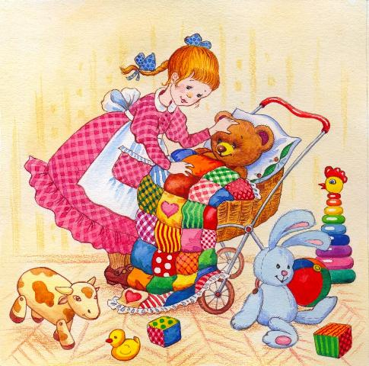

Slide 3
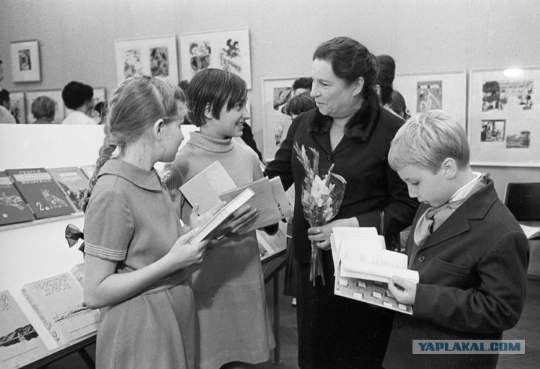

Slide 4
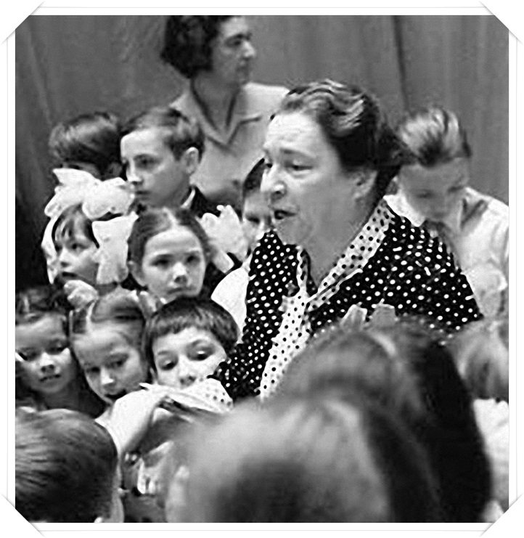

Slide 5
КОРАБЛИК
Матросская шапка
Верёвка в руке, Тяну я кораблик По быстрой реке. И скачут лягушки За мной по пятам И просят меня: -Прокати, капитан!

Slide 6
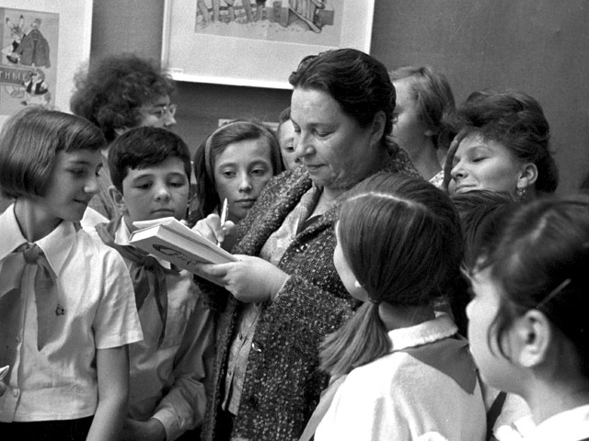

Slide 9
МИШКА
Уронили мишку на пол, Оторвали мишке лапу. Всё равно его не брошу , Потому что он хороший!

Slide 10
Самолёт
Самолёт построим сами. Понесёмся над лесами, Понесёмся над лесами; А потом вернёмся к маме.

Slide 11
Грузовик
Нет, напрасно мы решили Прокатить кота в машине: Кот кататься не привык – Опрокинул грузовик.

